Slide 1
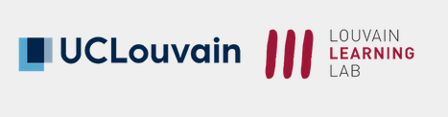




45 min pour trouver et utiliser des ressources éducatives libres pour enrichir ses cours
10/07/2025
Sophie Depoterre
Justine fromentin
sauf mention contraire

Slide 2
Avez-vous déjà
1.
partagé vos connaissances en publiant un tutoriel, une vidéo ou un blog ?
2.
lu ou contribué à Wikipédia ?
3.
suivi un cours gratuit en ligne (MOOC, FUN-MOOC, Coursera, Khan Academy, etc.) ?
4.
utilisé des images du domaine public ou sous Creative Commons ?
5.
téléchargé un manuel, des cours ou des supports pédagogiques en accès libre ?
Notes:
Avez-vous déjà…
Votez dans le chat. Plusieurs réponses sont possibles. Indiquez numéro.
Vous avez (quasi) tous et toutes déjà participé à l’éducation ouverte, soit en tant que producteur ou utilisateur de ressources éducatives libres.

Slide 3
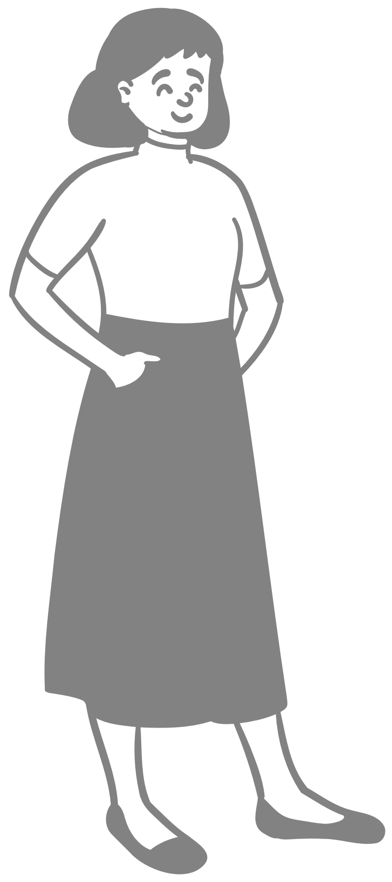

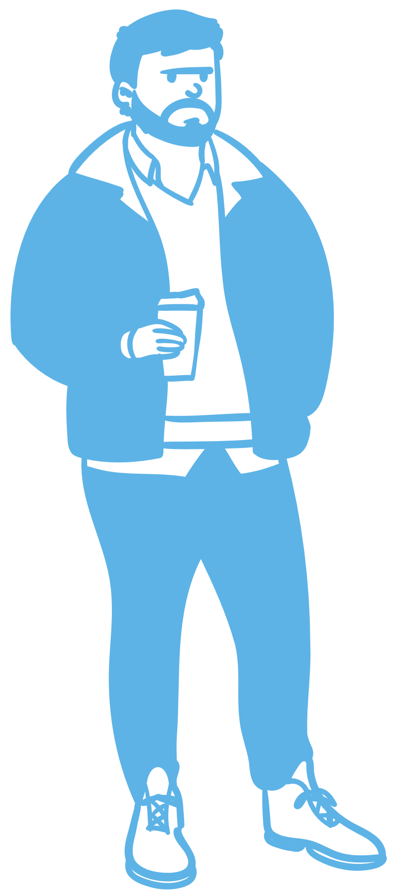

Témoins
J'ai accès au matériau pédagogique dans sa dernière version.
Je gagne du temps en exploitant des ressources de qualité produites par des collègues.
Je diversifie mon enseignement en m'inspirant de mes collègues.
Le savoir se construit collaborativement.
Notes:
Voici les retours de plusieurs enseignants de l'UCLouvain sur les avantages qu'ils ont perçu en utilisant des ressources éducatives libres : un gain de temps puisque je ne réinvente pas la roue lorsque je crée un nouveau cours ou modifie une partie de mon cours. Les enseignants évoquent également à quel point le partage de contenus de cours est simplifié et amplifié. Il est facile d'adapter des REL aux besoins plus spécifiques de ses étudiants ou à des contextes locaux. Trouver l'inspiration chez ses pairs encourage l'innovation pédagogique.

Slide 4
Éducation ouverte
L'éducation ouverte est une philosophie et un ensemble de pratiques qui visent à éliminer les barrières à l'apprentissage en rendant les ressources et les connaissances plus accessibles. Elle repose sur le partage de ressources éducatives libres (REL).
Notes:
Mais qu’est-ce que l’éducation ouverte ? L’éducation ouverte est une philosophie et un ensemble de pratiques qui visent à éliminer les barrières à l’apprentissage en rendant les ressources et les connaissances plus accessibles. L’éducation ouverte repose sur le partage de ressources éducatives libres, dites REL. En anglais, on parle d’OER pour Open Educational Resources.

Slide 5



Objectifs
01
02
03
Identifier ressources et formats
Reconnaître licences Creative Commons
Découvrir plateformes de REL
Notes:
A la fin de cette formation de 45 minutes, nous estimons que vous serez en mesure :
1/ identifier les ressources éducatives et les multiples formats
2/ reconnaître les licences Creative Commons
Et 3/ distinguer les différentes types de plateformes et d’en découvrir quelques unes.

Slide 6
01
C’est quoi une Ressource Éducative ?
02
Que signifie Libre ?
RE L
03
Où trouver des Ressources Éducatives Libres ?
Des Ressources Éducatives Libres, pour quoi faire ?
Notes:
Ces 3 objectifs reviennent à poser ces 4 questions :
1/ C’est quoi une ressource éducative ?
2/ que signifie le libre de REL ?
3/ où peut on trouver des REL et pour quoi faire ?

Slide 7
01
C’est quoi une Ressource Éducative ?
RE L

Slide 8
REL = matériels d’apprentissage et d’enseignement sur tout format et support
Notes:
Des ressources éducatives sont des matériels d’apprentissage et d’enseignement sur tout format et support.
Pouvez-vous indiquer dans le chat ou oralement, quel format plutôt atypique vous avez déjà utilisé pour vos cours ?

Slide 9
REL = matériels d’apprentissage et d’enseignement sur tout format et support
Sketchnote « Une diversité d’Open Educational Resources - Des formats adaptés à chaque besoin » par Justine Fromentin en CC-BY-SA
Notes:
Il existe des formats très variés pour l’usage de ces cours. Vous pouvez en apercevoir une liste non exhaustive sur cette illustration.

Slide 10
01
C’est quoi une Ressource Éducative ?
02
Que signifie Libre ?
RE L
Notes:
Et maintenant quelle est la différence entre des ressources éducatives et des ressources éducatives libres ?

Slide 11




Droit d’auteur = protection des « œuvres de l’esprit »
Notes:
Toutes les ressources que nous avons pu lister précédemment sont soumises au droit d’auteur. Ce dernier protège ce qu’on appelle les “œuvres de l’esprit” (exemple : illustrations, textes, musiques, films, photographies, etc.) à condition que celles-ci soient originales et matérialisées et que le propriétaire soit une personne physique.

Slide 12




Droit d’auteur = protection des « œuvres de l’esprit »
X
Télécharger
Réutiliser
X
X
Modifier
Partager/publier
Notes:
Ceci signifie que vous pouvez télécharger pour vous-même les ressources trouvées sur internet ou ailleurs mais vous n’avez pas les droits pour réutiliser ces ressources, les repartager ni même les modifier.

Slide 13
L’exception pédagogique contourne le droit d’auteur mais…
Télécharger
Réutiliser
Modifier
Partager/Publier
Notes:
Cependant, dans le cadre d’un enseignement, une exception à la règle du droit d’auteur peut s’appliquer, il s’agit de l’exception pédagogique. Cette exception pédagogique permet de faire une utilisation libre des œuvres protégées tant qu’elle respecte les droits moraux.
[En revanche, elle ne dispense pas un établissement de rémunérer* les ayants-droits de ces œuvres.
*(rémunération forfaitaire fixée par le Roi en fonction du nombre d’élèves ou d’étudiants, du niveau d’enseignement et de l’année scolaire ou académique et est organisée par Reprobel qui s’occupe de les percevoir et les redistribuer aux ayants-droits).]

Slide 14



l’exception pédagogique limite la diffusion et la copie
Télécharger
Réutiliser
Au sein de sa classe
Toujours citer l’auteur
Modifier
Partager/Publier
Copier <10% d’une œuvre
Notes:
Attention que même avec l’exception pédagogique, vous ne pouvez diffuser les ressources éducatives en dehors des étudiants de votre établissement.
Concrètement, vous pouvez effectuer des copies de ces œuvres et les diffuser auprès des étudiants de votre cours ou établissement, que se soit en projection en classe, en diffusion au format numérique ou sous format papier.
De plus, vous ne pouvez pas copier plus de 10% d’une œuvre, sauf pour les images et les courtes œuvres comme un poème ou article de presse.
Et vous êtes toujours obligés de citer les sources.

Slide 15

Licences ouvertes = autorisations accordées à l’utilisateur
REL
Télécharger
Réutiliser
Toujours citer l’auteur
Modifier
Partager/Publier
Notes:
Grâce aux licences libres, vous n’êtes plus limité à diffuser les ressources éducatives uniquement dans votre classe, ni restreint par le % de copiage. En fait, les licences libres accordent un droit d’usage à la personne recevant l’autorisation. Autrement dit, l’auteur de l’œuvre va accorder des droits d’usages aux utilisateurs. Mais il n’y a pas de transfert de propriété intellectuelle. L’utilisateur doit toujours créditer l’auteur.
Avec une licence CC, on peut toujours télécharger, réutiliser et repartager une œuvre. Et selon le type de licence, vous pouvez ou non modifier la ressource.

Slide 16




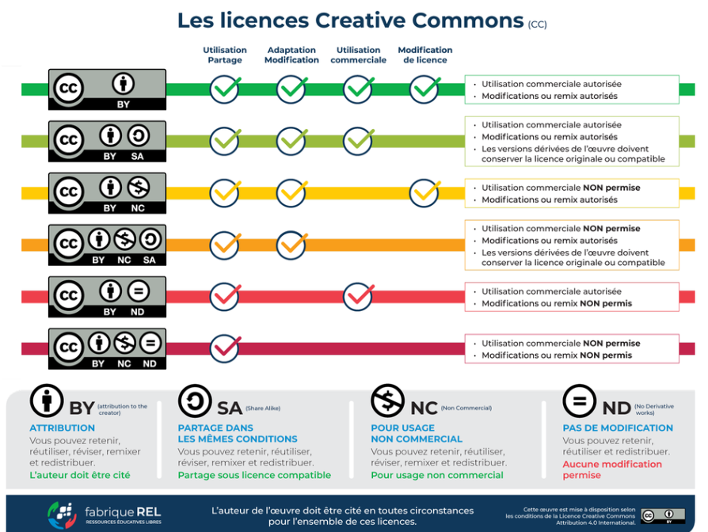
6 Licences Creative Commons
Les licences indiquent les permissions accordées par l'auteur.
Notes:
Il existe 6 licences Creative Commons. Sur toutes les licences, vous trouverez toujours le symbole avec le personnage accompagné du BY. Comme nous l’avons dit précédemment, vous avez l’obligation de citer l’auteur. Les autres symboles vous indiquent ce que vous ne pouvez pas faire avec l’œuvre. Par exemple, le symbole avec la flèche circulaire, accompagné du SA pour share-alike, vous indique que vous n’avez pas le droit de modifier la licence de l’œuvre si vous la rediffusez. Et donc que par défaut, ce qui n’est pas indiqué est autorisé. Vous pouvez donc en faire un usage commercial et même modifier la ressource.
Pour le symbole avec NC pour non-commercial, vous n’avez pas le droit de commercialiser la ressource. Mais tout le reste est autorisé. Vous pouvez donc modifier l’œuvre et le type de licence.
Pour le symbole avec ND pour non-derivative, l’auteur de l’œuvre vous interdit de modifier son œuvre et par défaut sa licence. Mais vous pouvez toujours en faire un usage commercial.
Ensuite vous pouvez combiner des interdictions.
Mais sachez que moins il y a d’interdictions et plus l’œuvre sera repartagée et facilement utilisable.

Slide 17
01
C’est quoi une Ressource Éducative ?
02
Que signifie Libre ?
RE L
03
Où trouver des Ressources Éducatives Libres ?
Des Ressources Éducatives Libres, pour quoi faire ?
Notes:
Et maintenant, où est-ce qu’on peut trouver des REL ?

Slide 18

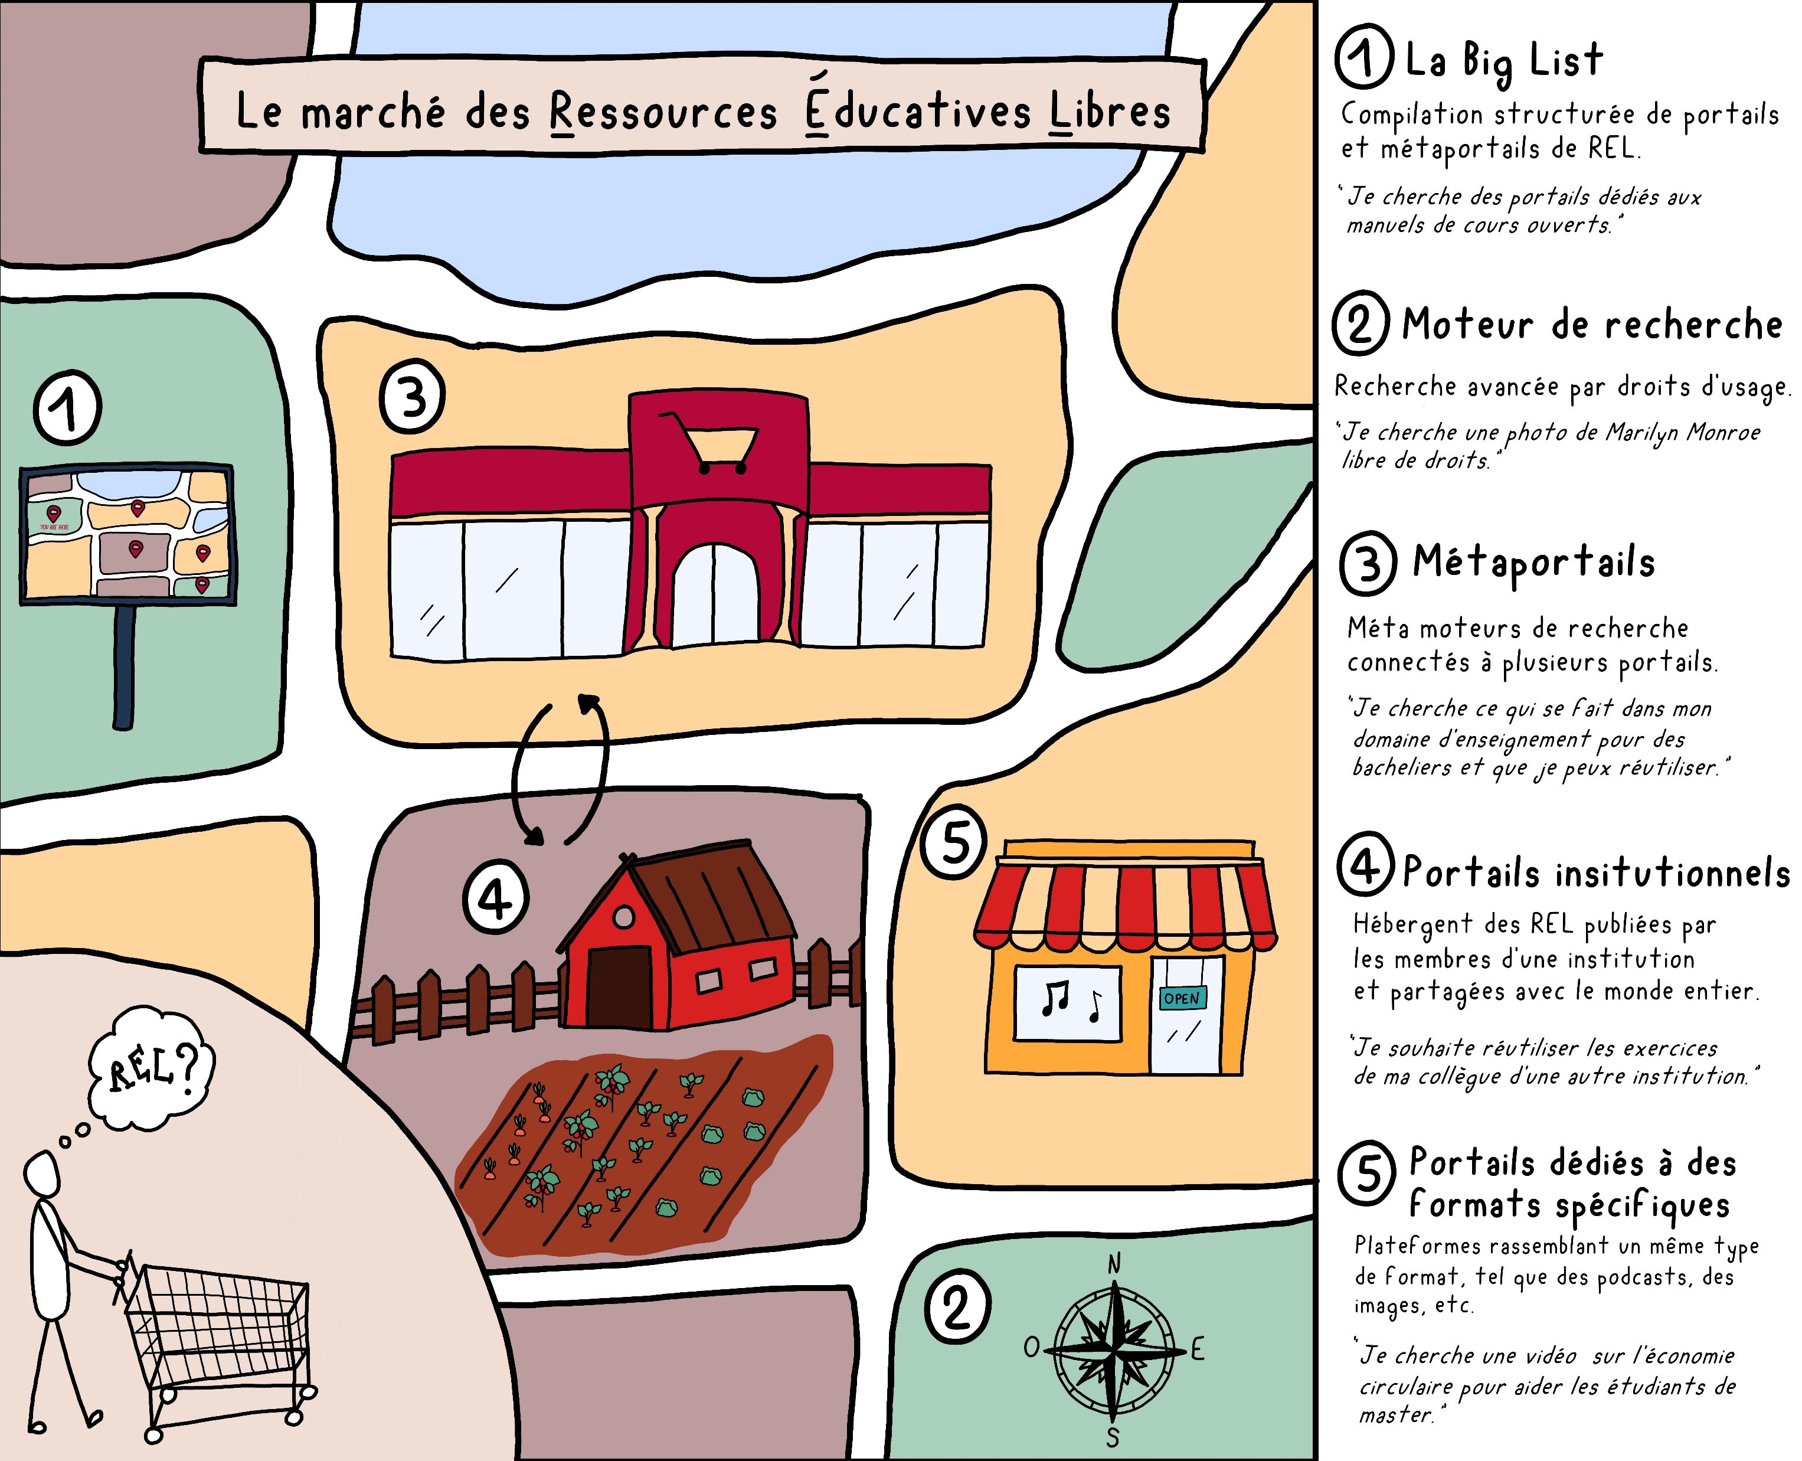
Notes:
Alors il existe pleins de sites où on peut trouver des REL. Ce n’est pas toujours facile de s’y retrouver. Et en plus, il y a différentes approches de recherche de REL. Elles sont représentées ici par des couleurs différentes.
Dans un premier temps, notre objectif est de vous aider à comprendre les différentes catégories de sites afin de faciliter votre recherche par la suite. Puis, on vous donnera des exemples de sites pour chaque catégorie.

Slide 19
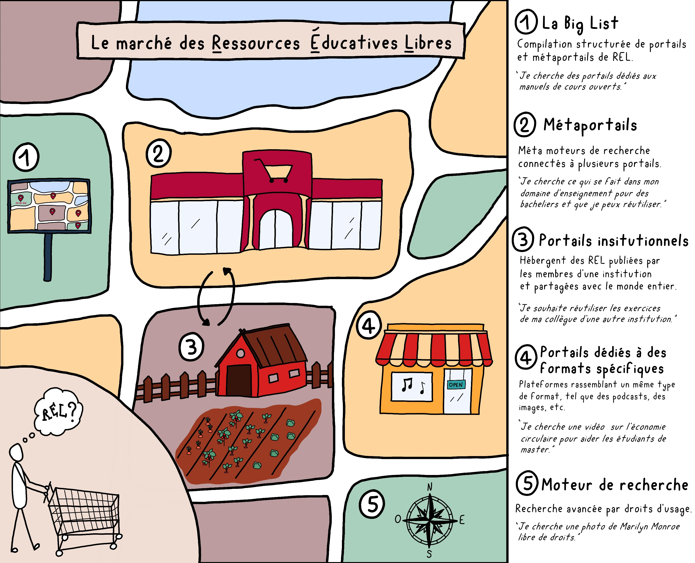
Notes:
Alors pour cela, imaginez que vous allez faire les courses mais que vous venez juste d’emménager dans une nouvelle ville. Qu’est-ce que vous faites ? Et bien moi, la première chose que je fais, c’est ouvrir googlemaps et taper supermarché. Je vais alors avoir une idée des endroits où aller faire les courses. Et bien la Big List c’est un peu ça. C’est une page web qui recense, de manière non exhaustive, une liste de plateformes de REL organisée par catégories. Donc, si vous ne connaissez aucune plateforme de REL, c’est un très bon endroit pour démarrer.
Maintenant, si je veux aller faire mes courses générales, je vais aller dans un supermarché. Je vais y retrouver une sélection de produits issus des producteurs, en fonction des accords qu’ils ont passé entre eux. Et donc, je ne vais pas retrouver les mêmes produits si je vais dans un autre supermarché. Ces supermarchés, c’est que nous appelons les méta-portails. Ce sont des sites qui vont recenser des REL issues d’autres plateformes selon les accords qu’ils ont avec la plateforme. C’est une bonne approche générale. Par exemple, si je cherche ce qui se fait dmon domaine d‘enseignement.
Alors maintenant, je peux aussi aller directement chez les producteurs. Et là, j’aurai accès à tous les produits du producteur. Et bien, dans cette métaphore, les producteurs sont les producteurs du savoir, les universités, les institutions. Dans ce type de plateforme, qu’on nomme portail, les membres d’une institution publient des REL qui sont accessibles au reste du monde. Si par exemple, vous souhaitez réutiliser des exercices d'un collègue d’une autre institution, vous pouvez aller directement sur le portail institutionnel de votre collègue et voir toutes les REL qu’elle a mis à disposition de la communauté. Pour la petite anecdote, la première université a avoir partagé gratuitement des ressources éducatives avec le reste du monde est l’Open University au Royaume-Uni, en 1969. Leur but était de réduire les inégalités d’accès aux connaissances d’enseignement supérieur. Alors à cette époque, et en l’absence d’internet, l’université diffusait ses conférences via les émissions de télévision et radio sur BBC et elle retranscrivait ses cours sur des cassettes enregistrées qui étaient envoyées au domicile des utilisateurs. Et puis en 2001, il y a eu le MIT qui a ouvert sa plateforme MIT Opencourseware. Grâce à l’essor d’internet, ils ont eu une vraie force de frappe. L’événement a été très médiatisé parce que ça semblait impensable qu’une université aussi prestigieuse diffuse gratuitement des cours pour le monde entier. Leurs objectifs étaient de favoriser la collaboration inter-universitaire et de participer au bien intellectuel commun. Aujourd’hui, cela cette façon de faire se démocratise et de plus en plus d’université possède son propre portail de REL et ouvre ses cours à l’ensemble des apprenants du monde entier.
Revenons à nos stratégies de recherche. Si maintenant, vous cherchez quelque chose, non plus issu d’une institution, mais plutôt un format spécifique. Et bien, vous pouvez aller au supermarché mais vous pouvez aussi aller dans un magasin spécifique dédié au format recherché. Les magasins, c’est ce qu’on nommera les portails dédiés à des formats spécifiques. Par exemple, si vous cherchez une vidéo introductive sur l’économie circulaire pour vos étudiants de BAC1, vous pouvez aller sur une plateforme dédiée aux vidéos.
Je vous ai énuméré 4 façons de chercher des REL, mais il y a aussi le grand classique qui est votre moteur de recherche. Je le compare à une boussole. Parce que plus votre requête est précise, plus vous trouverez facilement ce que vous souhaitez. Mais sinon, il ne vous donnera qu’une vague indication de ce que vous souhaitez. Donc, le moteur de recherche marche pour ce type de demande : je recherche une photo de Marylin Monroe libre de droits.
Maintenant que nous avons expliqué les différentes stratégies de recherche, nous allons vous donner des exemples pour chacune d’entre elles.

Slide 20
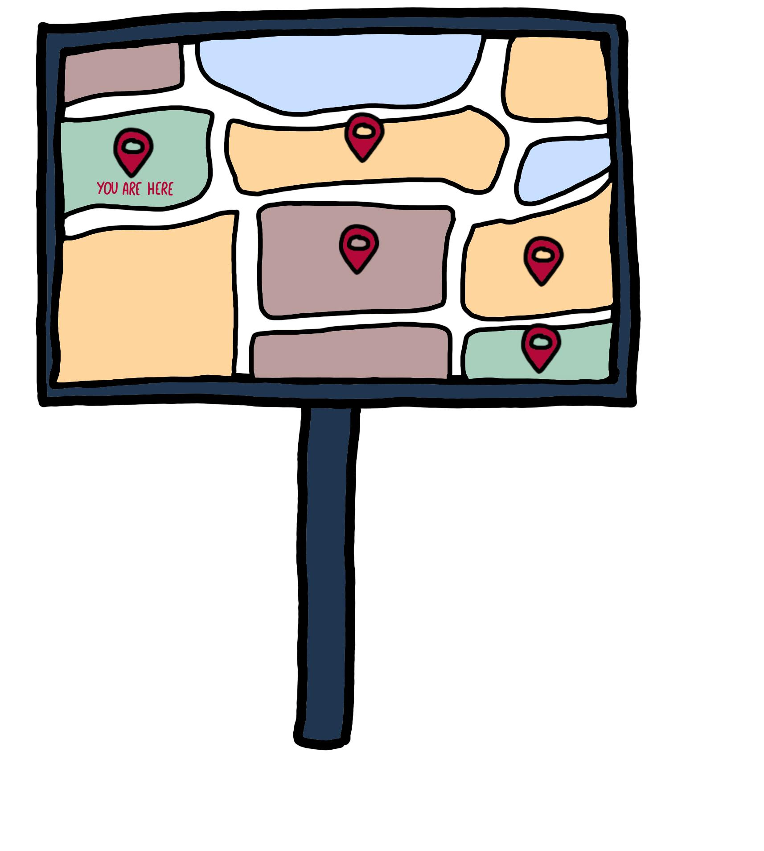

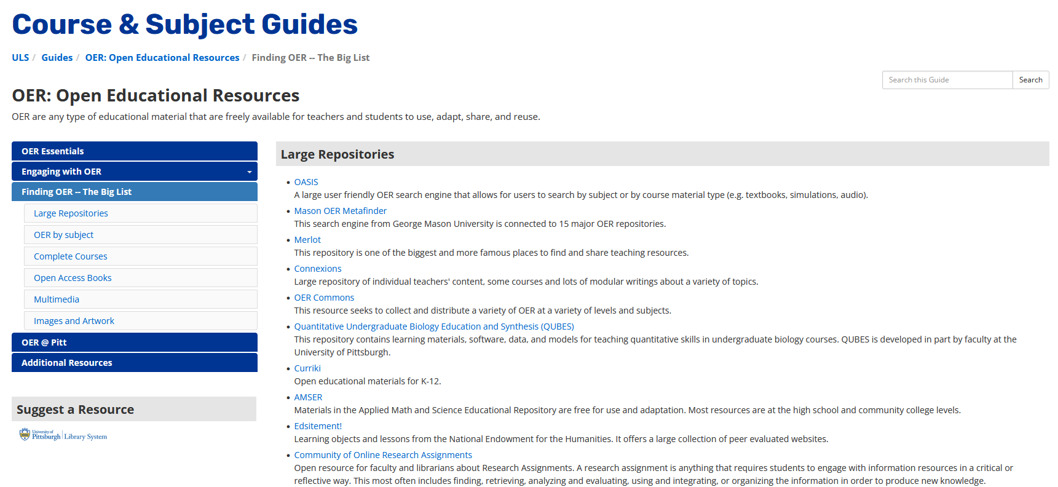
La BIG list
https://pitt.libguides.com/openeducation/find
Métaportail
Tous formats
Notes:
La big list a été créée par l’Université de Pittsburgh et elle répertorie un ensemble de portails et métaportails, parfois classés par format.

Slide 21
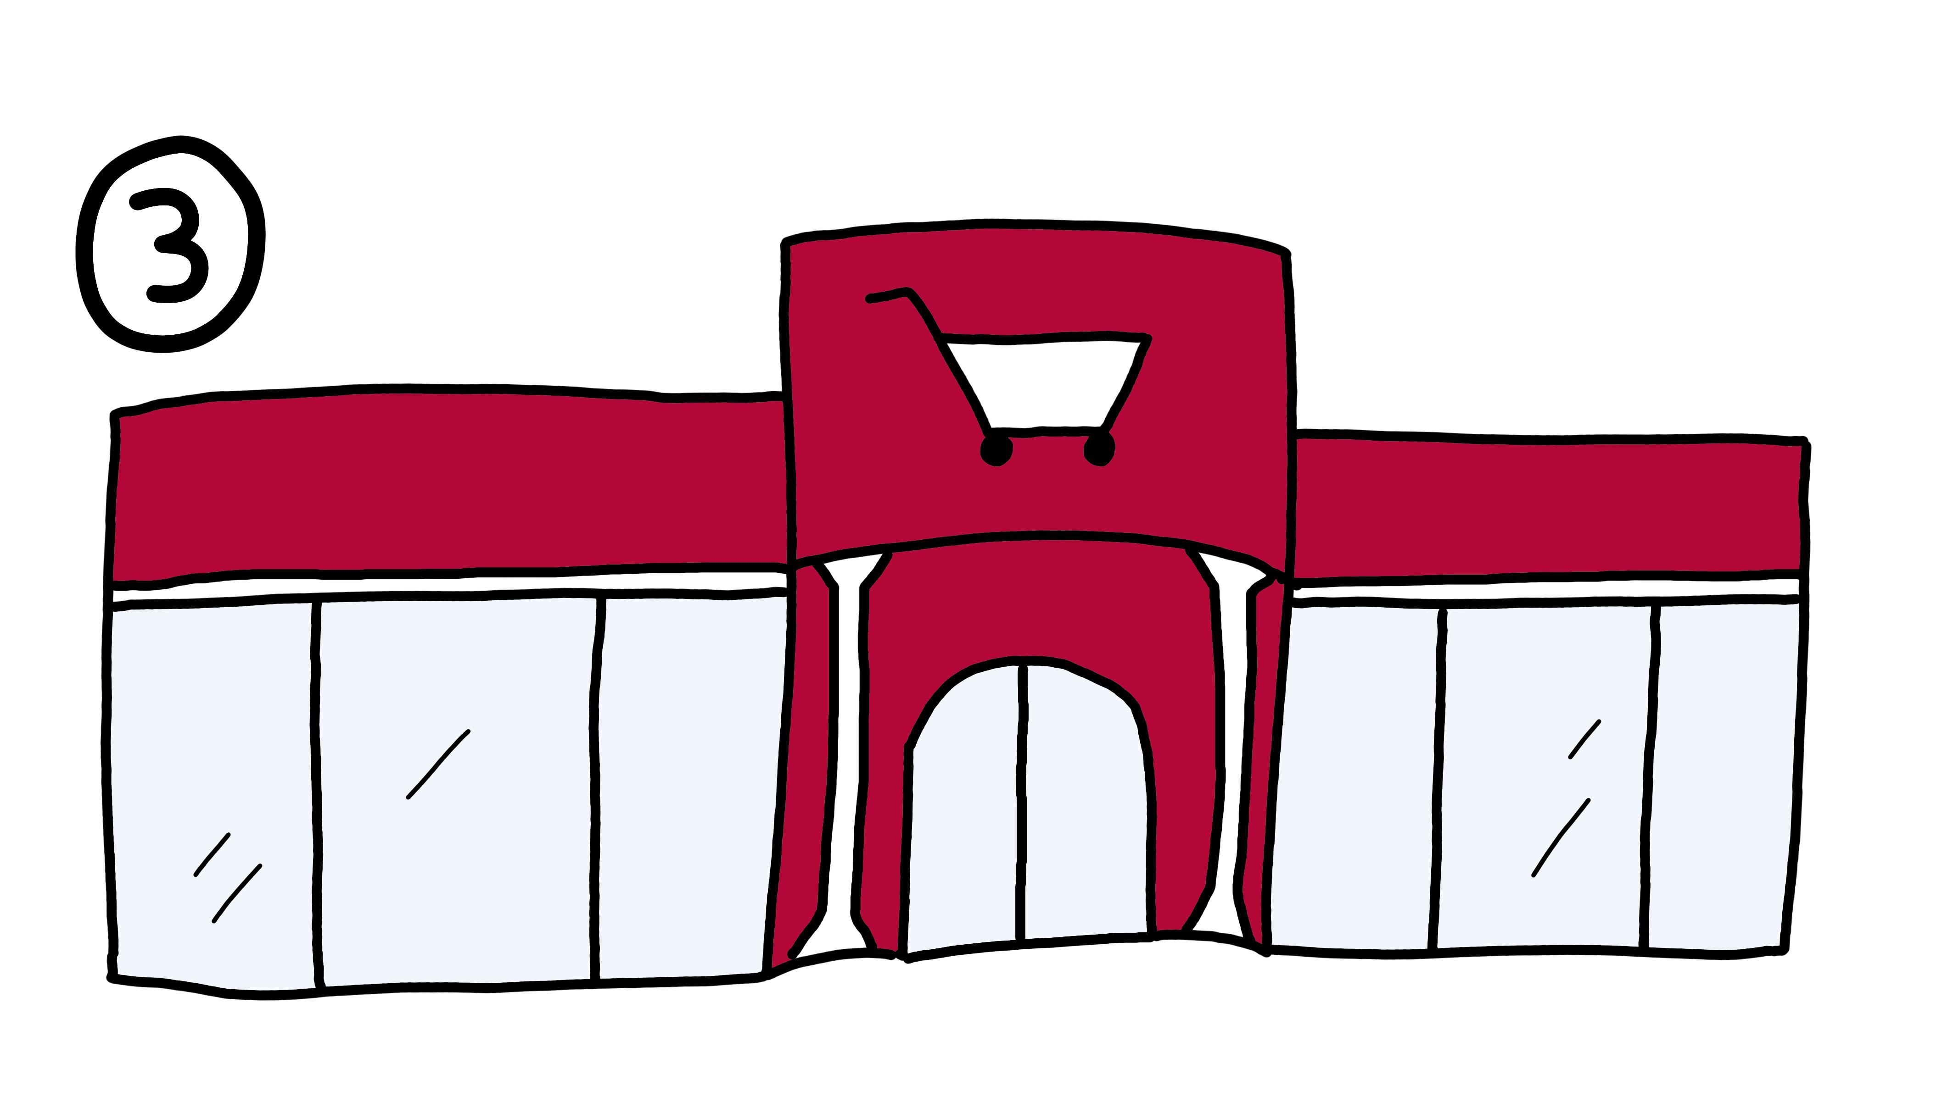

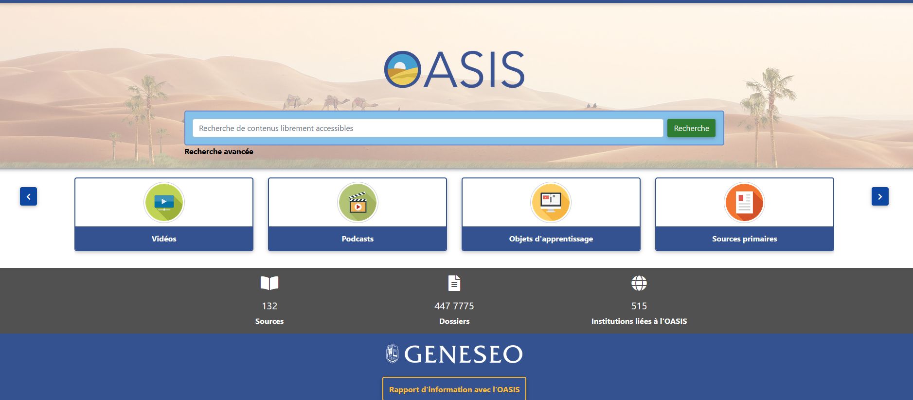
Métaportail
https://oasis.geneseo.edu/index.php
Tous formats
Notes:
Voici ici un exemple de métaportail.
Cliquer sur le lien du site :
Course material >
Biotechnology Lab Manual Course BI-453 >
download

Slide 22
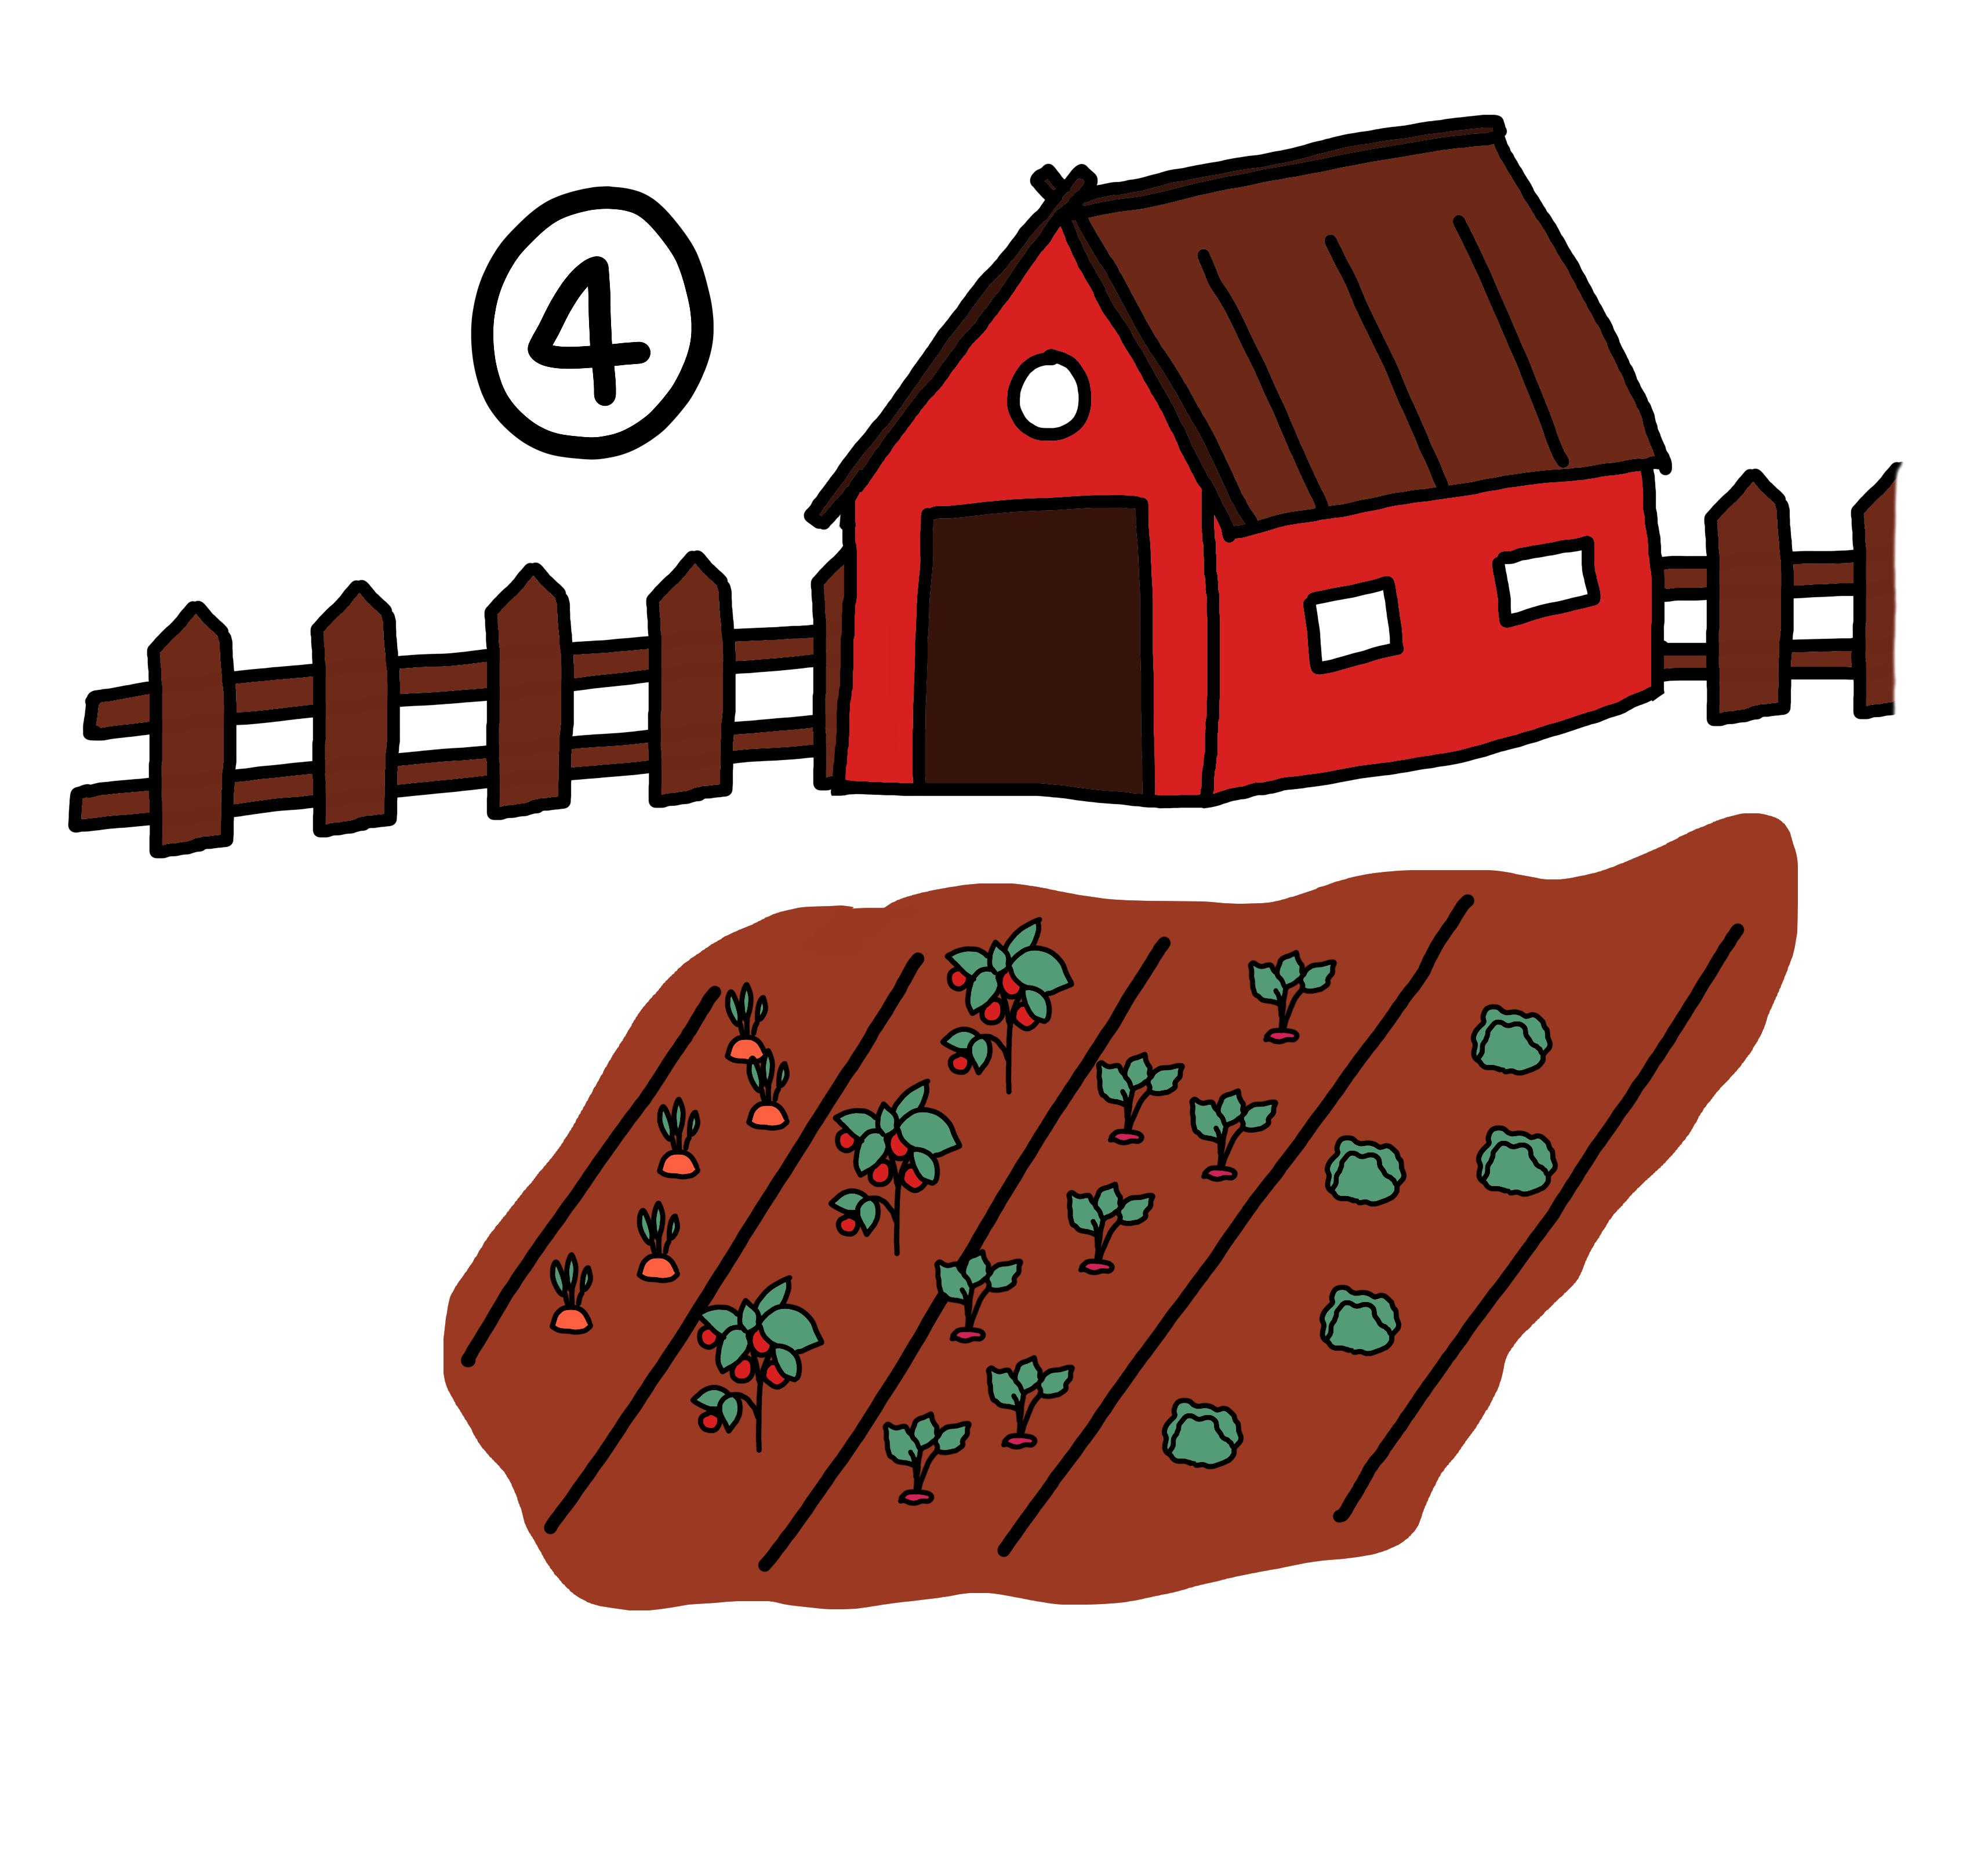

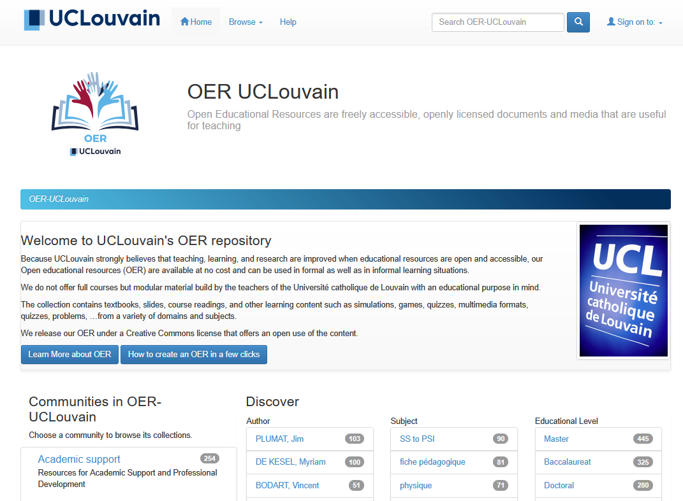
Portail institutionnel
https://oer.uclouvain.be/jspui/
REL isolées
Accessible au monde entier
Notes:
En ce qui concerne les portails institutionnels, nous allons vous montrer ceux de votre institution. En effet, l’UCLouvain a développé 2 portails pour la pratique de l’education ouverte et la diffusion de REL.
Le premier, créé en 2013, est OER UCLouvain où vous pouvez retrouver les REL de vos collègues, qui sont accessibles au monde entier.
Cliquer sur le lien du site :
Connexion >
Moteur de recherche : « francesco » >
Exergie - Regards croisés sur l'énergie sous toutes ses formes - Episode 14 >
The geopolitics of the energy transition • Podcast • Exergie

Slide 23
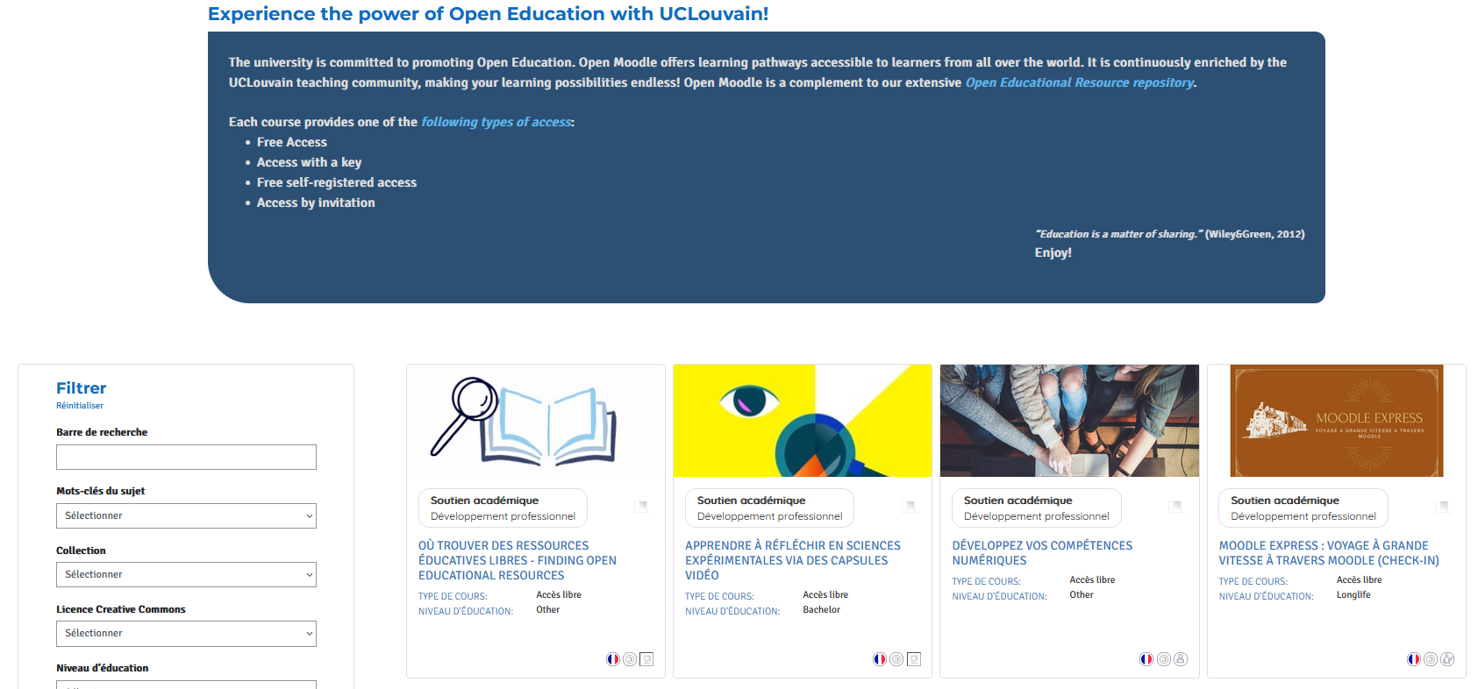

Portail institutionnel
https://openmoodle.uclouvain.be/local/ucl/home.php
REL structurées en parcours d’apprentissage
Accessible au monde entier
Notes:
Le deuxième portail créé par l’UCLouvain est Open Moodle qui a ouvert cette année (2025). Sur la plateforme, vous trouverez des REL structurées en parcours d’apprentissage et accessibles au monde entier. En anglais, on appelle ça des Open Coursewares.
Cliquer sur le lien du site :
Connexion >
Basculer mon cours en une ressource éducative libre >
1 - Basculer en ressource libre, pourquoi ? >
Ligne du temps de l'Education ouverte

Slide 24
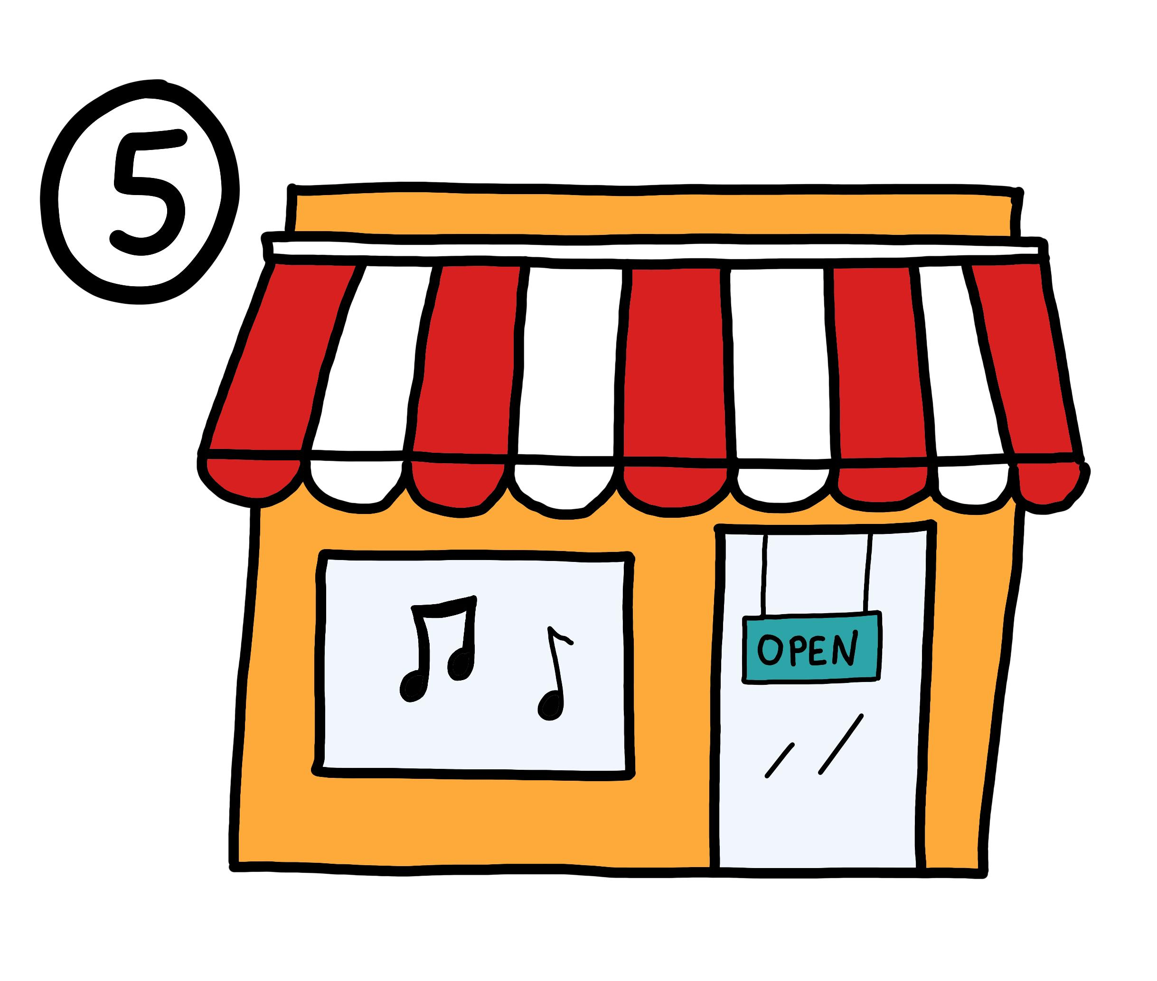
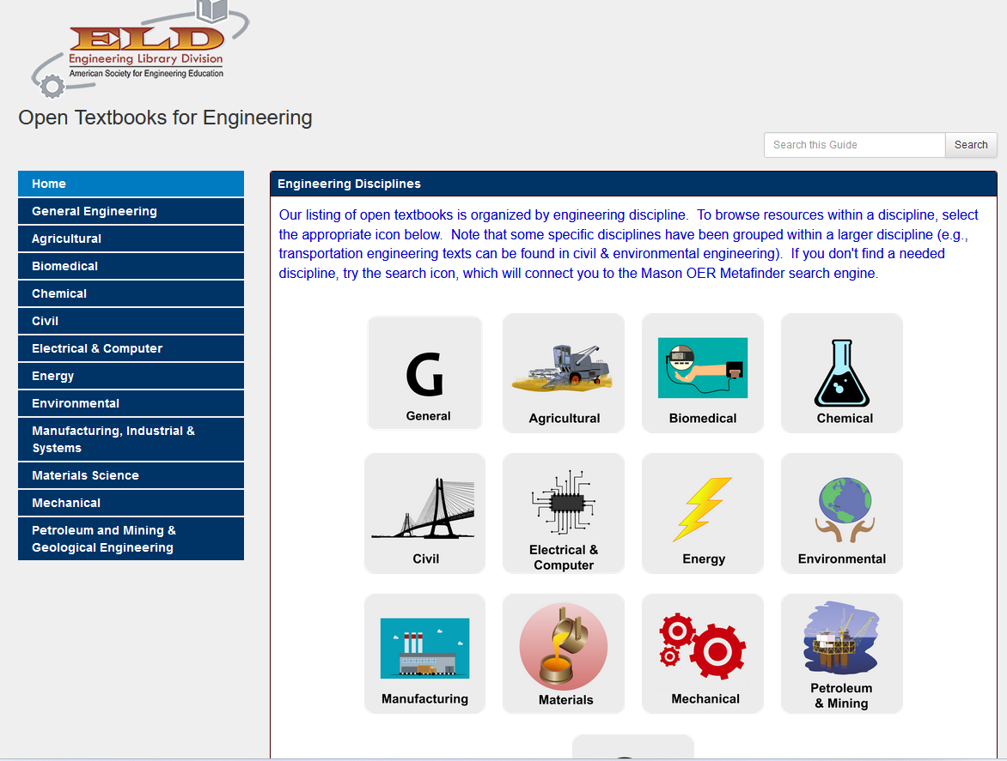
Portail spécifique
https://libguides.lib.fit.edu/OEREng/home
Spécialisation sciences de l’ingénieur
Manuels universitaires
Notes:
Nous aimerions maintenant vous montrer 2 exemples de portails dédiés à un format spécifique.
Le premier est ELD qui repertorie des manuels universitaires mais spécifique aux sciences de l'ingénieur.
Cliquer sur le lien du site :
Chemical >
Foundations of Chemical and Biological Engineering 1 : on tombe sur le métaportail d’OER commons, on a accès à un livre en ShareLike >
Read Book >
Contents >
Reaction Chimistry >
15. Equilibrium Reactions : Access à un cours avec des formules et un exercice

Slide 25

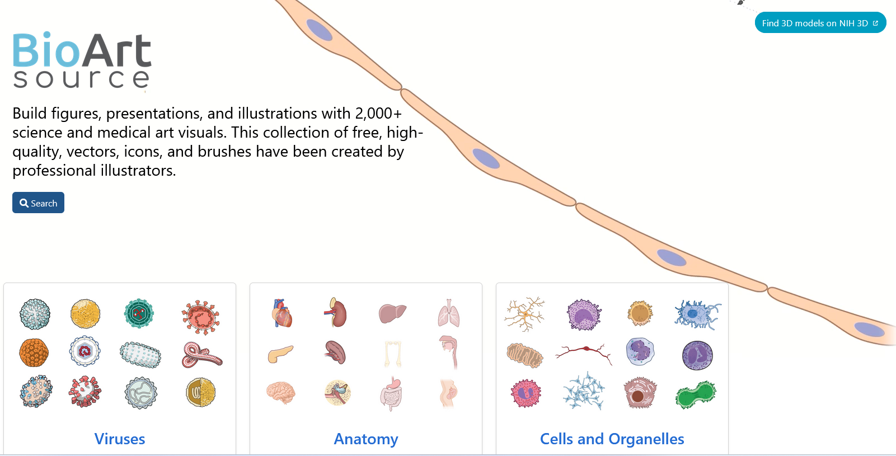
Portail spécifique
https://bioart.niaid.nih.gov/
National Institute of Health(NIH)
Banque d’images 2D et 3D biomédicales et scientifiques
Notes:
Autre exemple, celui de BioArt, créé par le National Institute of Health qui héberge des images biomédicales et scientifiques en 2D et 3D et qui ont été conçues par des spécialistes de la visualisation biomédicale.
Cliquer sur le lien du site :
Anatomy : on peut filtrer par licence >
Human Heart 2D
Bioart >
3D : modèle 3D de protéines, parties du corps humain et autres. Il y a une liste de collection >
Human reference >
Visible Human Female >
Pelvis >
2D ou 3D

Slide 26

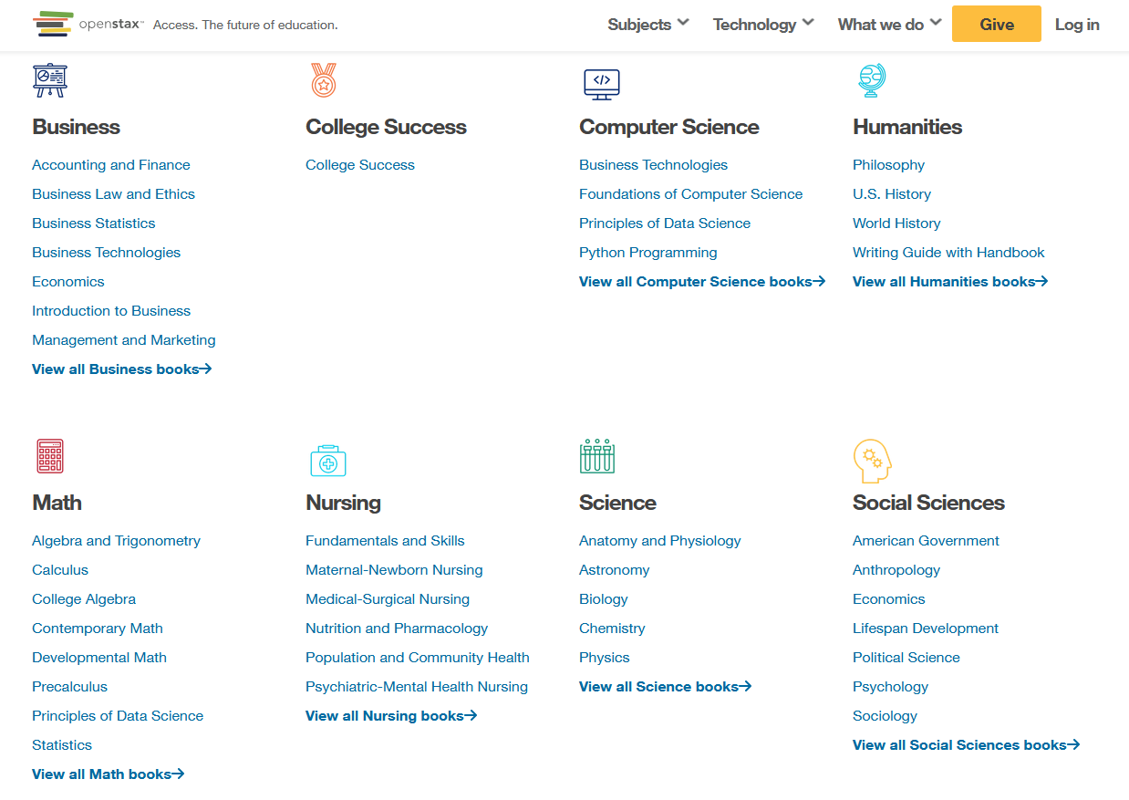
Portail spécifique
https://openstax.org/subjects
Manuels universitaires
Surlignage et prise de note (avec inscription – gratuite)
Notes:
Le premier est OpenStax. Ce site répertorie uniquement des manuels universitaires dans de multiples domaines.
Cliquer sur le lien du site :
Sujet : Classement par domaine avec les différentes disciplines – Social Sciences >
Psychology >
Psychologye 2e : Licence CC-By et Possibilité de télécharger le pdf, view on line >
Table of contents : Différents chapitres >
Learning >
Operant conditioning

Slide 27
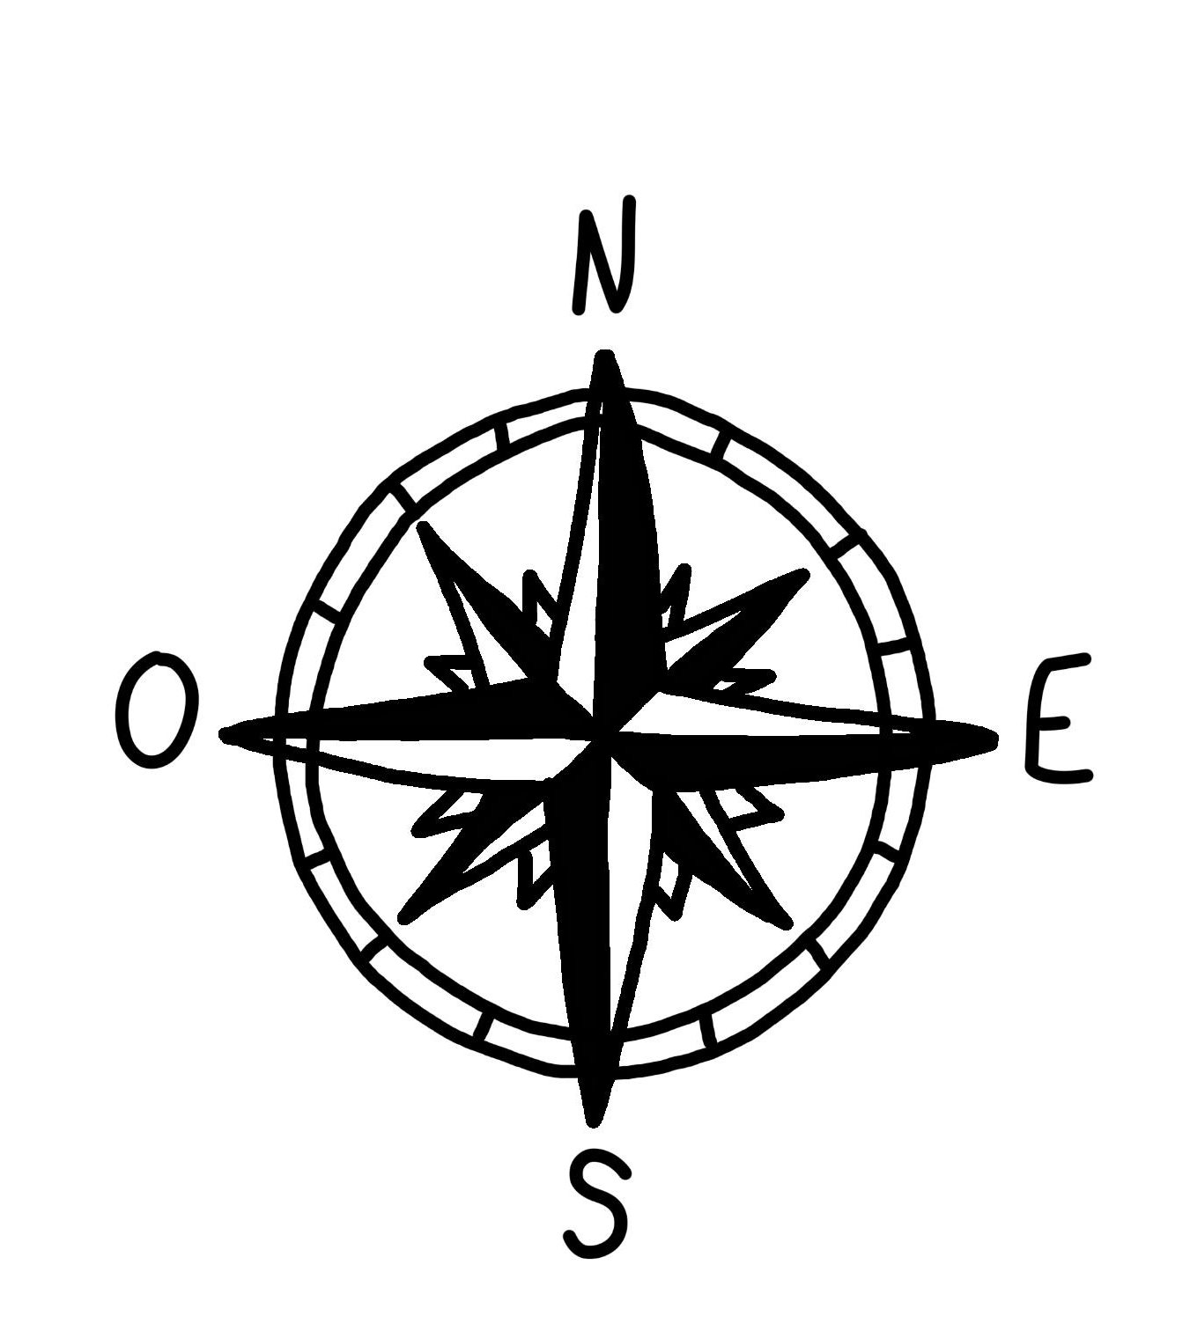


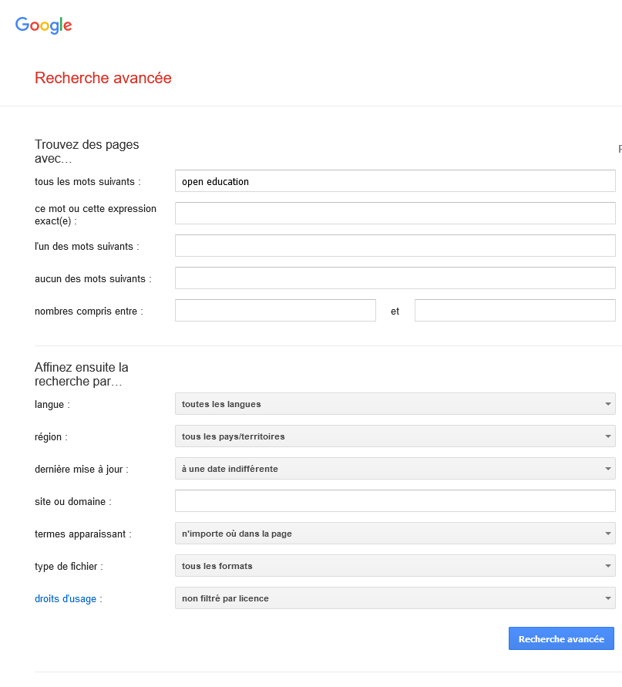
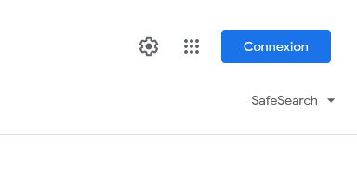

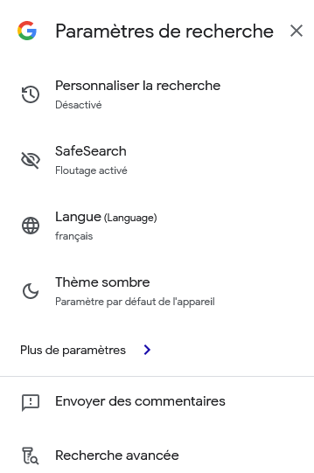
Moteur de recherche
réglages rapides
Recherche avancée
« » : expression exacte
* : terminaisons d’un mot (ex : enseign* : enseignant, enseignement…)
[AND], [OR], [NOT]
recherche avancée
filtrer par licence
Notes:
Enfin, si vous souhaitez faire une recherche avancée sur votre moteur de recherche, vous pouvez aller dans les paramères et cliquer sur recherche avancée puis filtrer votre recherche en fonction des droits d'usages. Ou alors vous pouvez aussi taper "recherche avancée" dans votre moteur de recherche pour accéder à la page de recherche avancée.
Lors de votre recherche, vous pouvez utiliser des guillemets si vous souhaitez que la requête porte sur une expression exacte. Vous pouvez préciser des ajouts ou exclusions avec AND et NOT, etc.

Slide 28





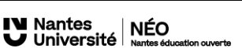









Type de site | Logos
BIG LIST
METAPORTAIL
PORTAIL INSTITUTIONNEL
PORTAIL DEDIÉ À UN FORMAT
langues
images
livres
interactivité
Notes:
Nous avons récapitulé dans ce tableau les quelques exemples et plus pour chaque catégorie de portails de REL. Il vous suffit que cliquer sur le logo pour accéder à la plateforme.

Slide 29
01
C’est quoi une Ressource Éducative ?
02
Que signifie Libre ?
RE L
03
Où trouver des Ressources Éducatives Libres ?
Des Ressources Éducatives Libres, pour quoi faire ?
Notes:
Et que faire avec ces REL ?

Slide 30
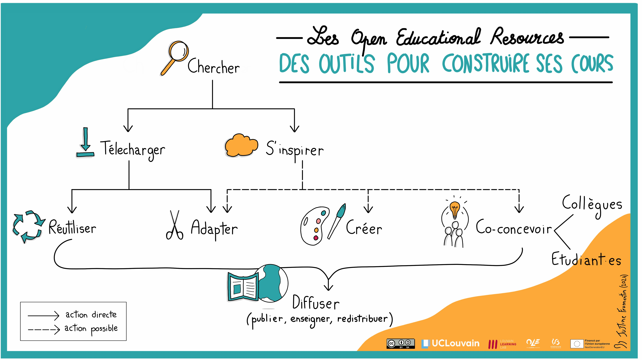
DES REL POUR ILLUSTRER MON COURS, M’INSPIRER, ADAPTER A MON PUBLIC…
Sketchnote « Les Open Educational Resources – Des outils pour construire ses cours » par Justine Fromentin en CC-BY-SA
Notes:
Vous avez à votre disposition des banques de données à caractère éducatif et sous de multiples formats. Vous pourriez par exemple,
vous inspirer et adapter un chapitre de livre ouvert pour remettre à jour un cours que vous reprenez d’un collègue parti à la retraite.
vous pourriez ajouter de l’interactivité à l'un de vos modules de cours avec un quiz déjà existant.
Vous pourriez illustrer un aspect de votre cours avec une image libre de droit.
Ou vous pourriez encore ajouter un podcast sur une thématique abordée en cours pour multiplier les formats et ainsi mieux répondre aux besoins spécifiques de vos étudiants.
Vous avez donc la possibilité de vous inspirer, de réutiliser et/ou d’adapter du contenu éducatif librement.

Slide 31
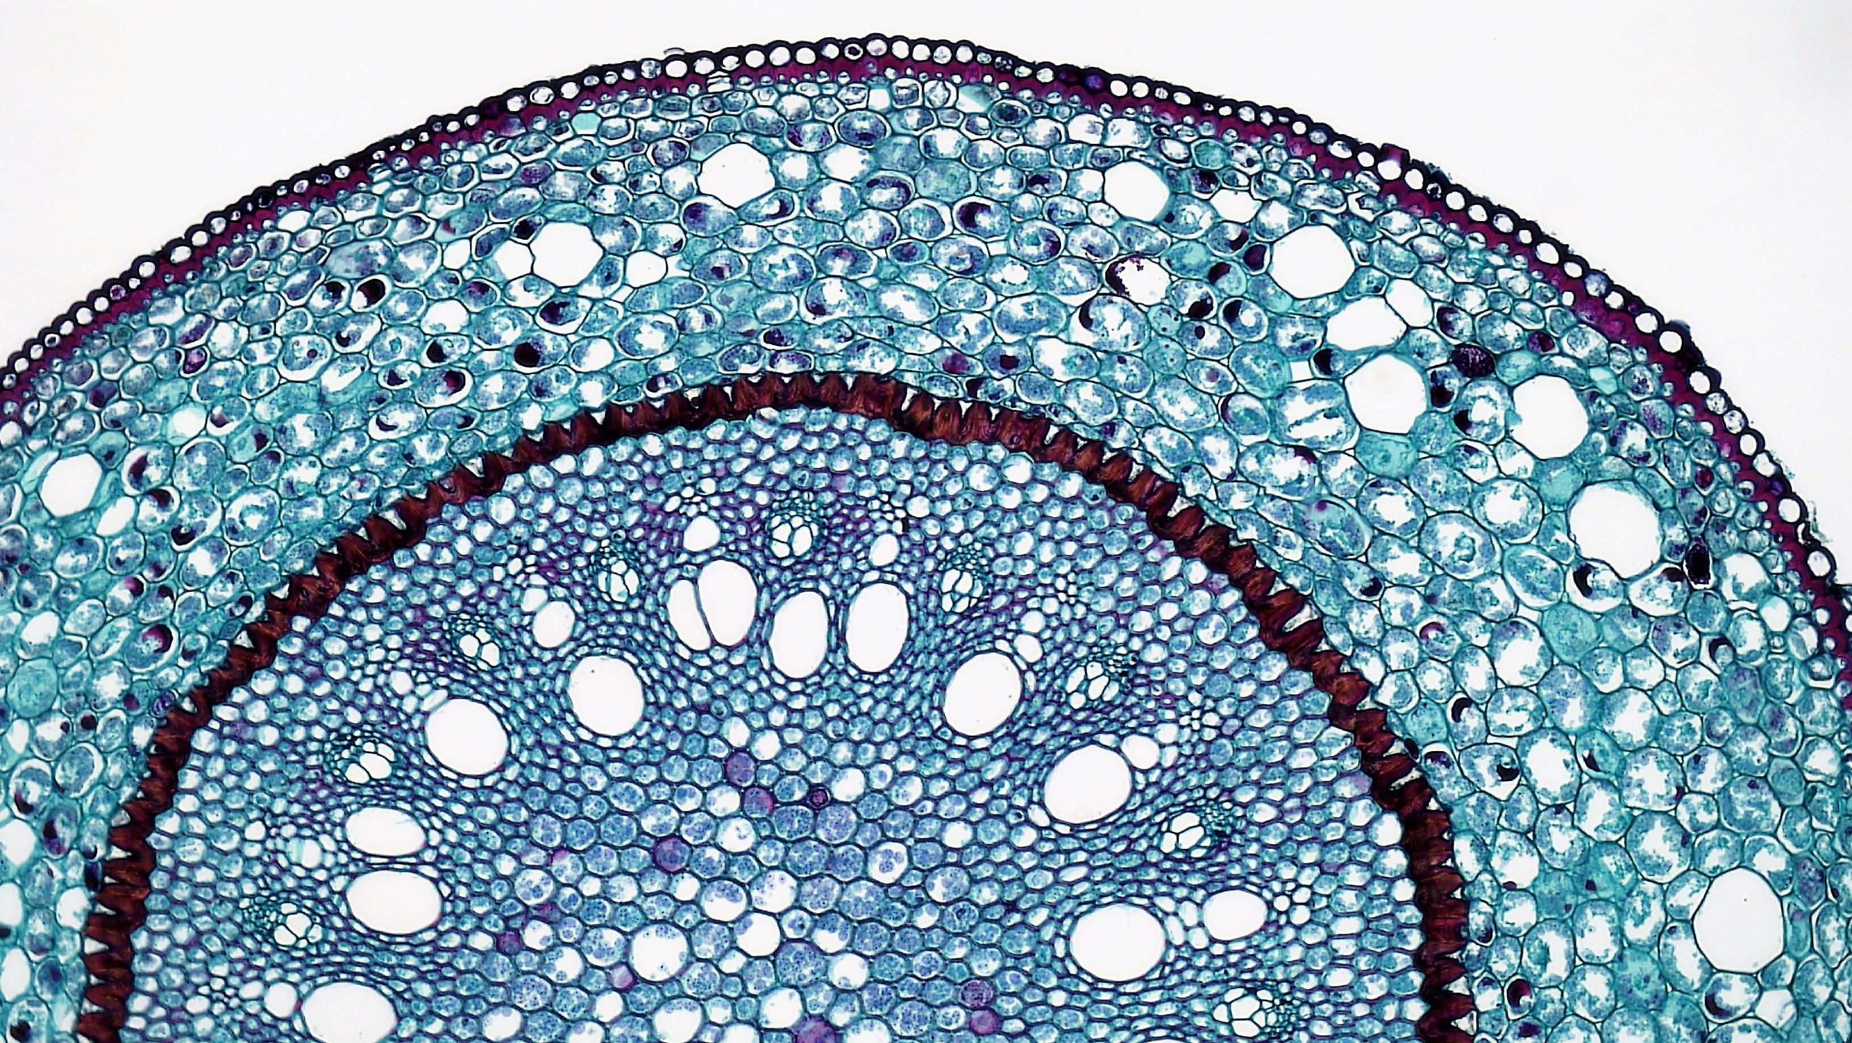
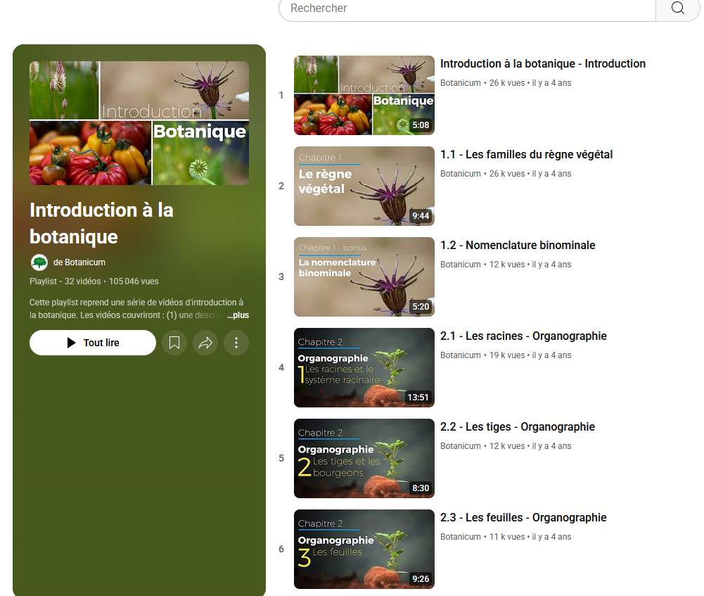
Exemple de pratique
”
Enrichir le matériel pédagogique et fournir des exemples variés
www.youtube.com/@Botanicum101
Berkshire Community College Bioscience Image Library. (s. d.). Monocot Root : Epidermis and Cortex in Smilax. Flickr. https://www.flickr.com/photos/146824358@N03/36004773605/in/album-72157683582677990 , CC0.
vidéos botaniques de Guillaume Lobet (UCLouvain)
Notes:
On trouve intéressant de vous montrer un exemple provenant d’un de vos collègues. Guillaume Lobet, Professeur en Faculté des bioingénieurs, a utilisé des images libres de droit provenant de Berkshire Community College pour illustrer ses cours de biologie de l’organisme en BAC1. La collection de REL est en CC-By, donc tout est réutilisable et transformable. En plus, une description détaillée est fournie pour chaque image ! Ces images ont été intégrées dans des vidéos qu’il a mis à disposition de l’ensemble de la communauté apprenante. Guillaume Lobet utilise ses vidéos pour sa classe inversée. Les étudiants regardent les vidéos et passent un quiz Moodle avant de venir en cours.

Slide 32
Se former à l’éducation ouverte
Parcours
D’auto-apprentissage
https://openmoodle.uclouvain.be/local/ucl/home.php
S’initier à l’éducation ouverte
Où trouver des REL ?
Partager ses ressources avec les Licences Creatives Commons
Basculer mon cours en une REL
Réutiliser et publier des REL
llorem
ipsum
Notes:
Si vous souhaitez approfondir vos connaissances sur l'Open Education, vous avez accès à des parcours d'auto-apprentissage sur l'espace Open Moodle,

Slide 33
Se former à l’éducation ouverte
TUTORIELS
ILLUSTRÉS
https://oer.uclouvain.be/jspui/
Tutoriels sur l'Open Education > Les sketchnotes de l’Open Education
S’initier à l’éducation ouverte
Chercher des REL
Notes:
Vous avez aussi accès à des tutoriels sous la forme de sketchnote sur le site d’OER. Si vous souhaitez sensibiliser vos collèues ou vos étudiants aux REL et à l'éducation ouverte, sentez-vous libres de réutiliser ces sketchnotes. Leur licence CC BY-SA vous permet de les réutiliser, de les partager, voire de les adapter à votre public cible. Il vous suffit d'en citer l'auteur, comme expliqué préalablement.

Slide 34

Se former à l’éducation ouverte
GUIDE PRATIQUE
DE NOS RESSOURCES
https://uclouvain.atlassian.net/wiki/spaces/LLL/overview
La Plateforme Open Moodle
Publier sur la plateforme OER de l’UCLouvain
Partager ses ressources avec les licences Creative Commons
Notes:
Et enfin, vous avez aussi accès à Confluences.

Slide 35
Littérature
Pil. C. Mathelart. (2019). Open Education – Quelques clés pour s’en emparer. Les cahiers du LLL n°6.
J. Fromentin. (2024). Tutoriels sur l'Open Education. OER-UCLouvain. Sketchnote.
F. Louette. (2023). Partager ses ressources tout en protégeant ses droits : focus sur les Creative Commons. OER-UCLouvain. Flyer pour aider à choisir une licence Creative Commons.
Site de l’UNESCO sur les ressources éducatives libres : https://www.unesco.org/fr/open-educational-resources

